Slide 1

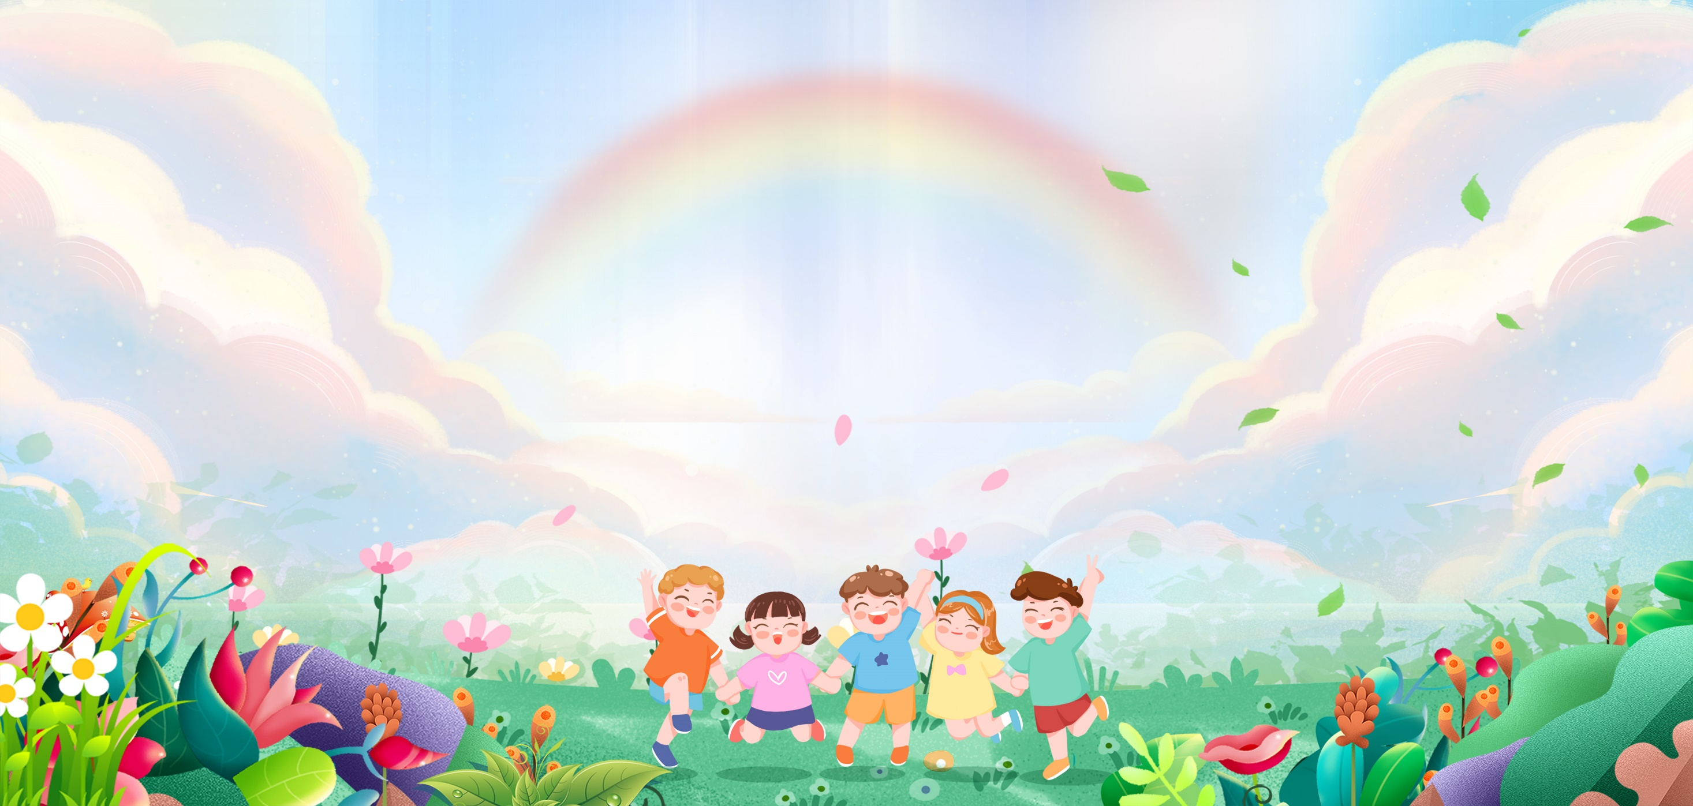


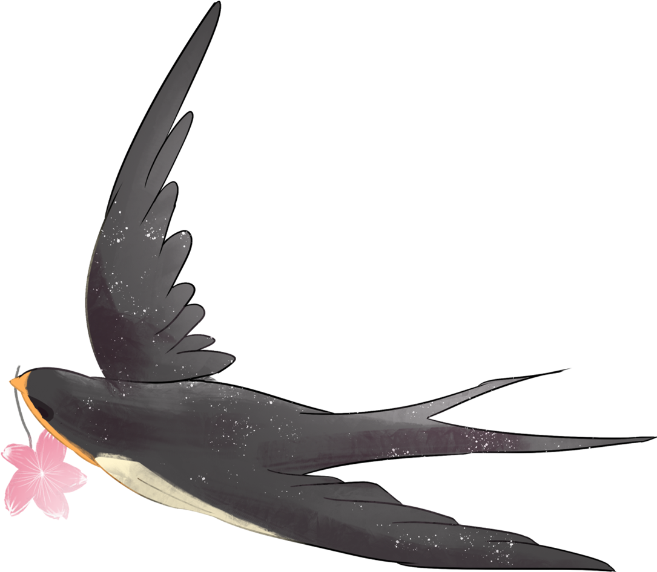

Slide 2
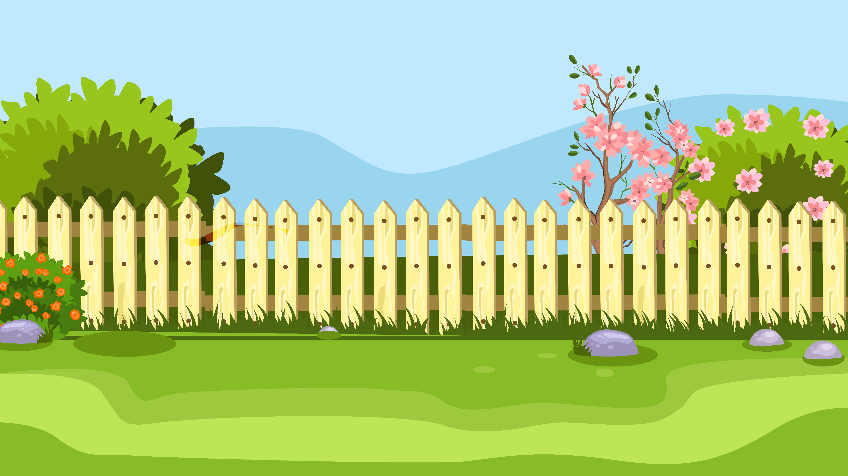
*
Trong khu vườn mơ ước, bạn nhỏ muốn trồng cây mít để làm gì?
Trong khu vườn mơ ước, bạn nhỏ muốn trồng cây mít để hái lá mít làm một bày trâu chia cho các bạn, làm chong chóng, xâu những chiếc lá vàng lá đỏ thành vòng lá đội lên đầu hóa thành công chúa.

Slide 3
*
Ghép tên cây, hoa, lá trong khu vườn tưởng tượng với đặc điểm của nó?
lá me
hoa anh đào
những khóm hoa dại
phơi phớt hồng, phơn phớt tím, thoang thoảng hương
bé xíu, trắng muốt
non, vị chua

Slide 4
*
Em thích hình ảnh loài cây nào nhất trong khu vườn mơ ước của bạn nhỏ? Vì sao?
Em thích hình ảnh cây mít nhất trong khu vườn mơ ước của bạn nhỏ vì bạn nhỏ có thể làm được rất nhiều đồ chơi đẹp, thú vị từ chiếc lá của cây mít.

Slide 5





*
Vì sao khu vườn hiện ra rất sống động trong trí tưởng tượng của bạn nhỏ? Chọn câu trả lời dưới đây hoặc nêu ý kiến của em.
Vì bạn nhỏ có trí tưởng tượng rất phong phú.
Vì bạn nhỏ đã có trải nghiệm về một khu vườn ở quê
Vì bạn nhỏ rất yêu cây cỏ

Slide 6
Thấy được lợi ích mà khu vườn mang lại cho bạn nhỏ, những cảm xúc của bạn nhỏ khi viết về những loài cây thân thuộc trong khu vườn mơ ước của mình.

